Slide 1

기업 분석 보고서
오리온, 롯데쇼핑, 에코프로비엠, 노바렉스 주가에 대한 분석
20180492 김범준
20180555 손재범
20180561 신효주

Slide 2


목차
a table of contents
1
주제 선정 이유
시계열 분석을 통한 주가 예측
2
주가 가치투자 예측
SOTP, PER, EV/EBITDA Valuation
3
ARMA Fitting, GARCH
CAPM 분석을 통한 해석 및 결론

Slide 3

Part 1:
주제 선정 이유 및 시계열 분석을 통한 주가 예측
오리온, 롯데쇼핑, 에코프로비엠, 노바렉스를 통해서

Slide 4
Part 1
주제 선정 이유 및 기업 선정 이유
KOSPI, KOSDAQ 모두 고려
다양한 업종 고려
가치주, 성장주 고려
사업부가 복잡하지 않은 기업
오리온 | KOSPI 64위, 식품 업종
롯데쇼핑 | KOSPI 114위, 백화점과 일반상점 업종
에코프로비엠 | KOSDAQ 2위, 전기제품(양극재) 업종
노바렉스 | KOSDAQ 417위, 제약(건강기능식품) 업종

Slide 5
Part 1
시계열 분석을 통한 주가 예측이 가능할까?
Q: 시계열 분석을 통해서 주가를 예측할 수 있는가?
ARIMA model을 fit한 뒤 forecast

Slide 6
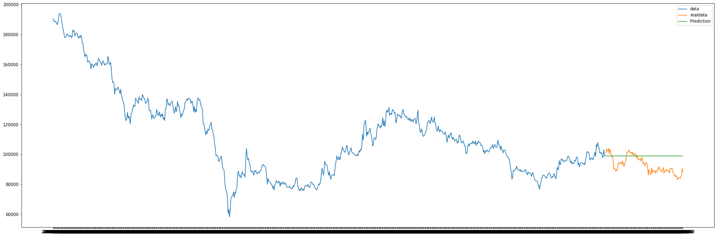
Part 1
시계열 분석을 통한 주가 예측이 가능할까?
롯데쇼핑

Slide 7
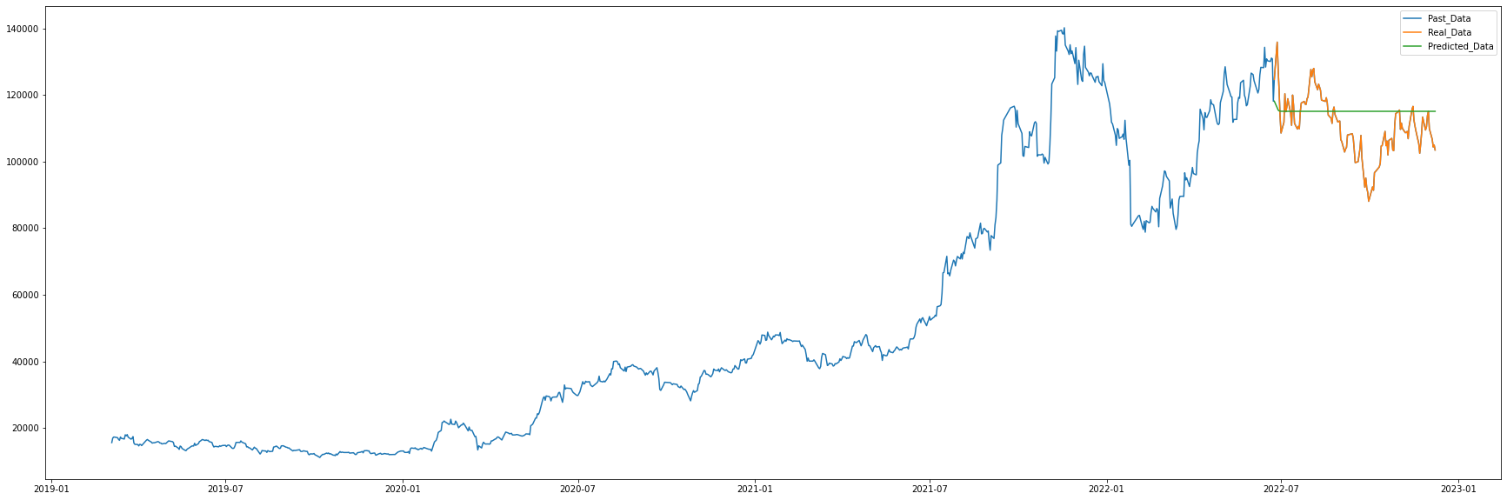
Part 1
시계열 분석을 통한 주가 예측이 가능할까?
에코프로비엠

Slide 8
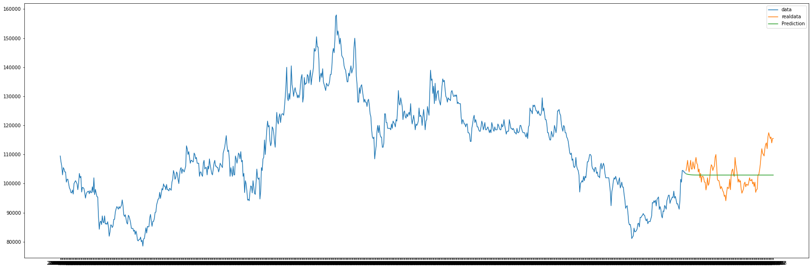
Part 1
시계열 분석을 통한 주가 예측이 가능할까?
오리온

Slide 9
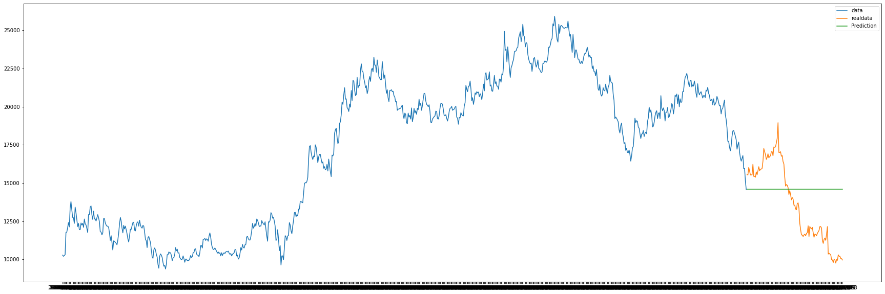
Part 1
시계열 분석을 통한 주가 예측이 가능할까?
노바렉스

Slide 10


Part 1
시계열 분석을 통한 주가 예측이 가능할까?
$$y_{t}−y_{t−1}= ε_{t}$$
$$y_{t}= y_{t−1}+ ε_{t}, { ε}_{t} \sim N(0, σ^{2})$$
Random Walk이거나 비슷한 움직임을 가져가므로
1-step forecast의 값이 거의 그대로 지속됨
앞선 방법으로는 전혀 예측이 불가능함
실제 데이터를 예측 데이터에 업데이트하는 방법
(20일 단위로 데이터 업데이트)

Slide 11
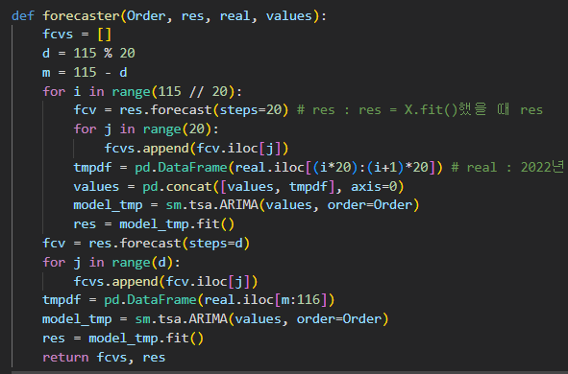
Part 1
시계열 분석을 통한 주가 예측이 가능할까?

Slide 12
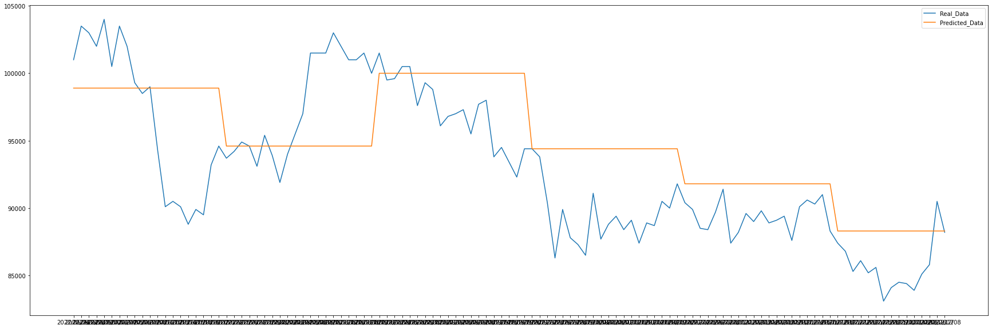
Part 1
시계열 분석을 통한 주가 예측이 가능할까?
롯데쇼핑

Slide 13
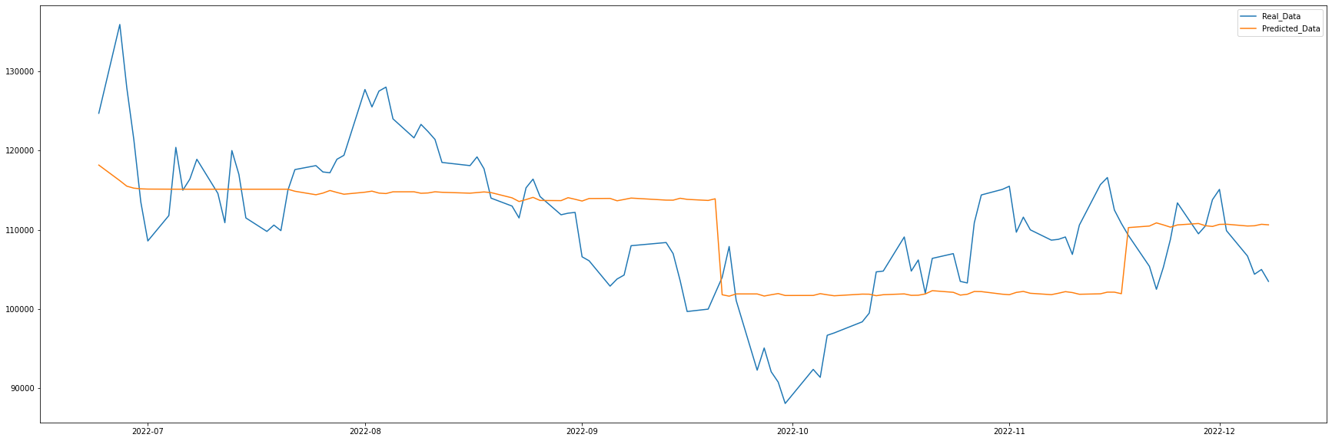
Part 1
시계열 분석을 통한 주가 예측이 가능할까?
에코프로비엠

Slide 14
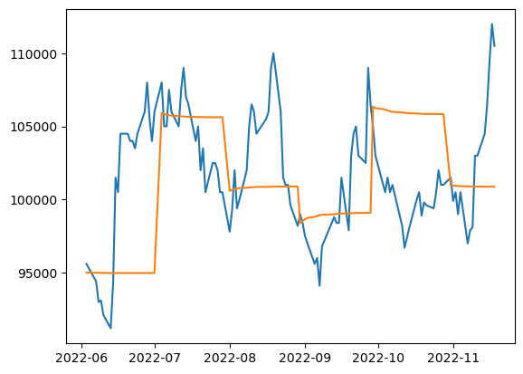
Part 1
시계열 분석을 통한 주가 예측이 가능할까?
오리온

Slide 15
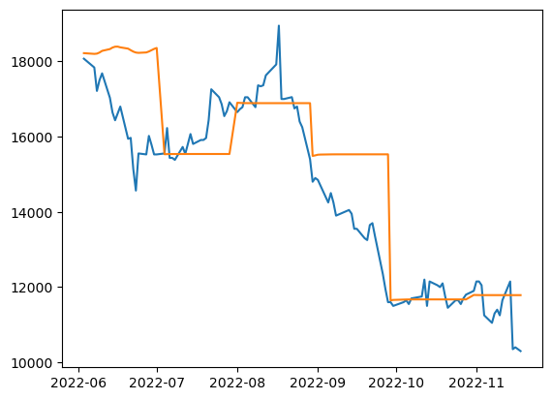
Part 1
시계열 분석을 통한 주가 예측이 가능할까?
노바렉스

Slide 16
Part 1
시계열 분석을 통한 주가 예측이 가능할까?
언뜻 보면 트렌드 정도는 예측하고 있는 것으로 보임
But, 자세히 보면 20일(한 달)을 주기로
Mean이 일정하고 Variance가 0으로 가까워지는 형태
결론 : 주가의 예측은 불가능에 가깝다!

Slide 17
Part 2: 주식 가치투자 예측
출처: DART, 네이버 증권, 한경 코리아 마켓 컨센서스

Slide 18
Part 2
오리온 Valuation
단위: 백만 원 | 2023E | 비고
매출 | 2,852,826
매출원가 | 1,690,931
매출총이익 | 1,161,895
판관비 | 602,153
영업이익 | 559,742
당기순이익(A) | 389,479
발행 주식수(B) | 39,528,789
EPS | 9,853.04 | A/B
Peer P/E(C) | 12.82 | 국내 식품 기업 평균 Peer P/E
적정주가(원) | 126,316 | (A/B)*C
목표주가(원) | 126,300
현재주가(원) | 118,000 | 2022.12.11 기준
Upside | 7.03% | -> BUY
Peer P/E Valuation
국내, 해외(중국, 베트남, 러시아, 중국) 매출을 각각 추정함.
2022년 10월부터 모든 지역의 매출이 흑자로 전환함을 반영하여 2023년의 매출을 추정함.
원재료 부담의 경우 2023년에는 부담 완화 효과를 반영하여 계산함.
Target P/E의 경우 국내 식품기업 평균 P/E 사용.

Slide 19
Part 2
롯데쇼핑 Valuation
단위: 십 억원 |  | 2023E | 비고
1. 영업가치(A) |  | 4,850.56
백화점 |  | 2,387.21
 | 별도 NOPLAT | 342.40 | 21E OP * 법인세율 20%, 순현금 반영 지표
 | Target P/E | 8.72 | 국내 백화점 기업 평균 Peer P/E
할인점 + 슈퍼 |  | 2,241.49
 | 2023E 매출 | 8,005.33
 | Target P/S | 0.28 | 이마트 P/S (별도 기준)
하이마트 | 시장가치 | 221.85 | 시장가치 * 지분율 65.25%
2. 자산가치(B) |  | 874.58
롯데리츠 |  | 322.35 | 시장가치 * 지분율 50.00% * 30%할인
우리홈쇼핑 |  | 152.40 | NI * 지분율 53.49% * 평균 Peer P/E (x) * 30%할인
컬처웍스 |  | 170.02 | 매출 * 지분율 86.37% * CJ CGV P/S (x) * 30%할인
기타 | 3Q22 장부가치 | 229.80 | 장부가치 * 지분율 * 30%할인
3. 투자부동산(C) | 3Q22 장부가치 | 1,767.36 | 30%할인
4. 순차입금(D) |  | 4,869.00
5. 기업가치(A+B+C-D) |  | 2,623.49
발행주식수(천주) |  | 28,270
적정주가(원) |  | 92,799
목표주가(원) |  | 92,700
현재주가(원) |  | 90,100 | 2022. 12. 11 기준
Upside |  | 2.89% | -> HOLD
자회사 및 사업부가 많아 SOTP Valuation 사용.
백화점, 할인점, 컬처웍스의 매출 신장을 반영하여 2023년도 매출을 추정함. (다만 컬처웍스의 경우 영업이익 손실이 났던 회사이므로 P/S Valuation)
동사는 2030년 까지의 6개의 자동화 물류센터 설립을 통해 식품 부문에서의 성장을 바라보고 있음을 반영함.
Target P/E의 경우 가장 최근 P/E값들을 사용함.

Slide 20
Part 2
에코프로비엠 Valuation
단위: 십 억원 | 2023E | 비고
매출 | 7,815.63
EBITDA(A) | 717.88 | 영업이익+감가상각비
Target EV/EBITDA(B) | 20 | 국내 양극재 기업 평균 EV/EBITDA
Total EV | 14357.51 | A*B
순차입금(C) | (137)
순 기업 가치 | 14494.51 | A*B-C
발행 주식 수(D) | 97,797 | 천 주 단위
적정주가(원) | 148,209 | (A*B-C)/d
목표주가(원) | 148,200
현재주가(원) | 101,000 | 2022.12.11 기준
Upside | 46.73% | -> BUY
EV/EBITDA Valuation
공장 가동(CAM5N, CAM7)을 통한 CAPA증가를 반영하여 매출이 증가할 것이라고 판단.
글로벌 경기 침체 우려로 전기차 수요 감소 우려도 존재하지만 배터리 특히 양극재의 경우 공급이 부족함을 반영함.
Target EV/EBITDA의 경우 국내 양극재 기업의 평균을 사용함.

Slide 21
Part 2
노바렉스 Valuation
Peer P/E Valuation
건기식 시장의 성장 및 꾸준한 노바렉스 매출 신장을 반영함.
오송 공장 신설로 기존 공장보다 2배 이상의 CAPA를 확보함. 2022년부터 가공하였으므로 2023년에 매출에 반영.
특히 신공장의 경우 높은 생산 자동화율을 가지고 있어 영업이익률 신장할 것으로 판단함.
Target P/E의 경우 국내 건기식 기업 평균 P/E 사용.
단위: 백만 원 | 2023E | 비고
매출 | 330,280
매출원가 | 280,675 | 매출원가율 84.98%
매출총이익 | 49,605
판관비 | 14,264
영업이익 | 35,341
당기순이익(A) | 27,765 | 법인세율 21.43%
발행 주식수(B) | 17,702,216
EPS | 1568.51 | A/B
Peer P/E(C) | 8.02 | 국내 건기식 기업 평균 Peer P/E
적정주가(원) | 12,573 | (A/B)*C
목표주가(원) | 12,500
현재주가(원) | 10,150 | 2022.12.11 기준
Upside | 23.15% | -> BUY

Slide 22
Part 3: 예측의 해석 및 결론
ARMA Fitting, GARCH, CAPM 베타 추정

Slide 23
Part 3
ARMA Fitting
오리온
Dep.variable |  | y |  | No. Observations | No. Observations | 933
Model |  | ARIMA(1,0,1) |  | Log Liklihood | Log Liklihood | 2285.794
BIC |  | -4544.235 |  | AIC | AIC | -4563.588
 | coef |  | std err | z | P>|z| | [0.025 | 0.975]
const | 7.866e-05 |  | 0.001 | 0.141 | 0.888 | -0.001 | 0.001
ar.L1 | 0.6120 |  | 0.200 | 3.055 | 0.002 | 0.219 | 1.005
ma.L1 | -0.6846 |  | 0.184 | -3.716 | 0.000 | -1.046 | -0.324
sigma2 | 0.0004 |  | 1.55e-05 | 28.091 | 0.000 | 0.000 | 0.000
Ljung-Box(L1) (Q) |  | 0.01 |  | Jarque-Bera (JB) | Jarque-Bera (JB) | 85.59
Prob(Q) |  | 0.94 |  | Prob(JB) | Prob(JB) | 0.00
Heteroskedasticity (H) |  | 0.66 |  | Skew | Skew | 0.14
Prob(H) (two-sided) |  | 0.00 |  | Kurtosis | Kurtosis | 4.46

Slide 24
Part 3
ARMA Fitting
롯데 쇼핑
Dep.variable |  | y |  | No. Observations | No. Observations | 933
Model |  | ARIMA(1,1,0) |  | Log Liklihood | Log Liklihood | 2030.047
BIC |  | -4046.419 |  | AIC | AIC | -4056.093
 | coef |  | std err | z | P>|z| | [0.025 | 0.975]
ar.L1 | -0.5130 |  | 0.019 | -26.753 | 0.000 | -0.551 | -0.475
sigma2 | 0.0008 |  | 2.08e-05 | 36.075 | 0.000 | 0.001 | 0.001
Ljung-Box(L1) (Q) |  | 26.55 |  | Jarque-Bera (JB) | Jarque-Bera (JB) | 519.75
Prob(Q) |  | 0.00 |  | Prob(JB) | Prob(JB) | 0.00
Heteroskedasticity (H) |  | 0.66 |  | Skew | Skew | 0.28
Prob(H) (two-sided) |  | 0.00 |  | Kurtosis | Kurtosis | 6.62

Slide 25
에코프로비엠
Dep.variable |  | y |  | No. Observations | No. Observations | 933
Model |  | ARIMA(2,0,4) |  | Log Liklihood | Log Liklihood | 1835.784
BIC |  | -3617.860 |  | AIC | AIC | -3655.568
 | coef |  | std err | z | P>|z| | [0.025 | 0.975]
const | 0.002 |  | 0.001 | 1.679 | 0.093 | -0.000 | 0.004
ar.L1 | -0.5665 |  | 0.134 | -4.212 | 0.000 | -0.830 | -0.303
ar.L2 | -0.6922 |  | 0.134 | -5.174 | 0.000 | -0.954 | -0.430
ma.L1 | 0.5857 |  | 0.134 | 4.369 | 0.000 | 0.323 | 0.848
ma.L2 | 0.7474 |  | 0.138 | 5.435 | 0.000 | 0.478 | 1.017
ma.L3 | 0.0618 |  | 0.039 | 1.585 | 0.113 | -0.015 | 0.138
ma.L4 | -0.0375 |  | 0.039 | -0.961 | 0.337 | -0.114 | 0.039
sigma2 | 0.0011 |  | 3.59e-05 | 31.840 | 0.000 | 0.001 | 0.001
Ljung-Box(L1) (Q) |  | 0.00 |  | Jarque-Bera (JB) | Jarque-Bera (JB) | 518.24
Prob(Q) |  | 0.99 |  | Prob(JB) | Prob(JB) | 0.00
Heteroskedasticity (H) |  | 0.98 |  | Skew | Skew | 0.11
Prob(H) (two-sided) |  | 0.87 |  | Kurtosis | Kurtosis | 6.64
Part 3
ARMA Fitting

Slide 26
Part 3
ARMA Fitting
노바렉스
Dep.variable |  | y |  | No. Observations | No. Observations | 933
Model |  | SARIMAX(4,1,1) |  | Log Liklihood | Log Liklihood | 2082.649
BIC |  | -4124.273 |  | AIC | AIC | -4153.297
 | coef |  | std err | z | P>|z| | [0.025 | 0.975]
ar.L1 | -0.0618 |  | 0.029 | -2.133 | 0.033 | -0.119 | -0.005
ar.L2 | -0.0182 |  | 0.03 | -0.598 | 0.550 | -0.078 | 0.041
ar.L3 | -0.0568 |  | 0.03 | -1.906 | 0.057 | -0.115 | 0.022
ar.L4 | -0.0791 |  | 0.029 | -2.707 | 0.007 | -0.136 | -0.022
ma.L1 | -0.9860 |  | 0.008 | -128.906 | 0.000 | -1.001 | -0.971
sigma2 | 0.0007 |  | 2.1e-05 | 32.012 | 0.000 | 0.001 | 0.001
Ljung-Box(L1) (Q) |  | 0.04 |  | Jarque-Bera (JB) | Jarque-Bera (JB) | 329.14
Prob(Q) |  | 0.84 |  | Prob(JB) | Prob(JB) | 0.00
Heteroskedasticity (H) |  | 0.67 |  | Skew | Skew | 0.07
Prob(H) (two-sided) |  | 0.00 |  | Kurtosis | Kurtosis | 5.91

Slide 27
Part 3
GARCH
오리온
Mean Model | y | Log-Likelihood | 2305.59
Vol Model | Garch | AIC | -4603.17
Distribution | Normal | BIC | -4583.83
Method | Maximum Likelyhood | No. Observations | 933
Df Model | 1 | Df Residuals | 932
Mean Model
 | coef | Std err | t | P>|t| | 95% Conf. Int.
mu | 1.0262e-04 | 6.501e-04 | 0.158 | 0.875 | [-1.172e-03,1.377e-03]
Volatility Model
 | coef | Std err | t | P>|t| | 95% Conf. Int.
Omega | 8.7151e-06 | 3.322e-11 | 2.624e+05 | 0.000 | [8.715e-06,8.715e-06]
Alpha[1] | 0.0500 | 2.082e-02 | 2.401 | 1.63e-02 | [9.193e-03,9.081e-02]
Beta[1] | 0.9300 | 1.971e-02 | 47.181 | 0.000 | [0.891,0.969]

Slide 28
Part 3
GARCH
롯데 쇼핑
Mean Model | y | Log-Likelihood | 2278.39
Vol Model | Garch | AIC | -4548.77
Distribution | Normal | BIC | -4529.42
Method | Maximum Likelyhood | No. Observations | 933
Df Model | 1 | Df Residuals | 932
Mean Model
 | coef | Std err | t | P>|t| | 95% Conf. Int.
mu | -8.4641e-04 | 6.082e-04 | -1.392 | 0.164 | [-2.039e-03,3.457e-04]
Volatility Model
 | coef | Std err | t | P>|t| | 95% Conf. Int.
Omega | 2.3357e-05 | 2.483e-06 | 9.408 | 5.075e-21 | [1.849e-05,2.822e-05]
Alpha[1] | 0.0982 | 3.736e-02 | 2.628 | 8.599e-03 | [2.495e-02,0.171]
Beta[1] | 0.8583 | 3.406e-02 | 25.199 | 4.096e-140 | [0.792,0.925]

Slide 29
Part 3
GARCH
에코프로비엠
Mean Model | y | Log-Likelihood | 2305.59
Vol Model | Garch | AIC | -4603.17
Distribution | Normal | BIC | -4583.82
Method | Maximum Likelyhood | No. Observations | 933
Df Model | 1 | Df Residuals | 932
Mean Model
 | coef | Std err | t | P>|t| | 95% Conf. Int.
mu | 1.0262e-04 | 6.501e-04 | 0.158 | 0.875 | [-1.172e-03,1.377e-03]
Volatility Model
 | coef | Std err | t | P>|t| | 95% Conf. Int.
Omega | 8.7151e-06 | 3.322e-11 | 2.624e+05 | 0.000 | [8.715e-06,8.715e-06]
Alpha[1] | 0.0500 | 2.082e-02 | 2.401 | 1.633e-02 | [9.193-03,9.081e-02]
Beta[1] | 0.9300 | 1.971e-02 | 47.181 | 0.000 | [0.891,0.969]

Slide 30
Part 3
GARCH
노바렉스
Mean Model | y | Log-Likelihood | 2125.68
Vol Model | Garch | AIC | -4243.36
Distribution | Normal | BIC | -4224.01
Method | Maximum Likelyhood | No. Observations | 933
Df Model | 1 | Df Residuals | 932
Mean Model
 | coef | Std err | t | P>|t| | 95% Conf. Int.
mu | -8.5324e-04 | 7.892e-04 | -1.081 | 0.280 | [-2.400e-03,6.936e-04]
Volatility Model
 | coef | Std err | t | P>|t| | 95% Conf. Int.
Omega | 1.3521e-05 | 2.896e-11 | 4.668e+05 | 0.000 | [1.352e-05,1.352e-05]
Alpha[1] | 0.0500 | 3.050e-02 | 1.639 | 0.101 | [-9.774e-03,0.110]
Beta[1] | 0.9300 | 2.482e-02 | 37.468 | 3.039e-307 | [0.881,0.979]

Slide 31
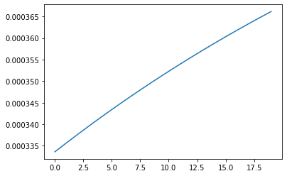
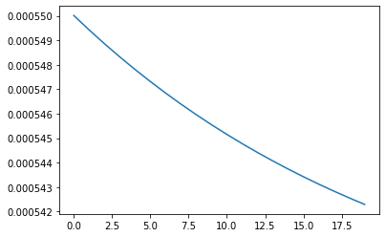
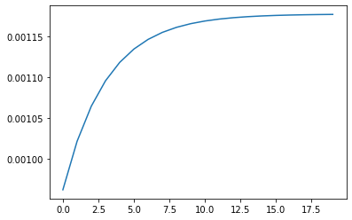
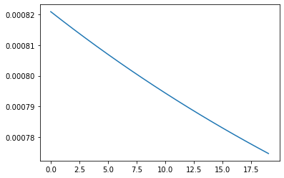
Part 3
GARCH
오리온
롯데쇼핑
에코프로비엠
노바렉스
1. KOSDAQ > KOSPI 2. 롯데쇼핑 > 오리온

Slide 32

Part 3
CAPM모델 활용을 통해 베타($β$) 추정
오리온과 롯데쇼핑의 5년 월별 종가* 기준 베타
- 오리온 : 0.23
- 롯데쇼핑 : 0.89
#Yahoo Finance 기준
CAPM을 통해 얻은 월별 종가*기준 베타
- 오리온 : 0.2793
- 롯데쇼핑 : 0.8593
#KOSPI200 기반 5년 Monthly
상당히 유사한 값을 보임 ⇨ 나머지 두 기업에도 적용

Slide 33

Part 3
CAPM모델 활용을 통해 베타($β$) 추정
CAPM을 통해 얻은 KOSPI기업 월별 종가기준 베타
- 오리온 : 0.2793
- 롯데쇼핑 : 0.8593
CAPM을 통해 얻은 KOSDAQ기업 월별 종가기준 베타
- 에코프로비엠 : 1.1929
- 노바렉스 : 0.9442
오리온에 비해 롯데쇼핑은 더 높은 $β$를 가짐
성장주 기업들은 예상대로 가치주에 비해 더 큰 $β$값을 보임

Slide 34
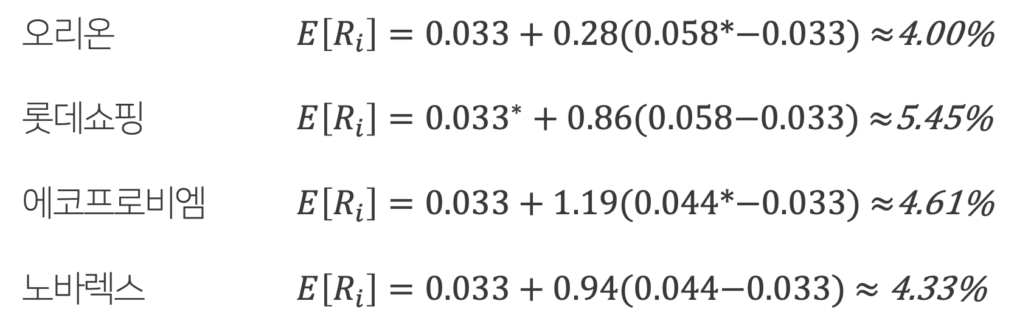
Part 3
CAPM모델 활용을 통해 베타($β$) 추정
오리온 $E\left[R_{i}\right]=0.033+\text{0.28(0.058}\text{*}\text{−}\text{0.033) ≈}\text{4.00\%}$
롯데쇼핑 $E\left[R_{i}\right]={0.033}^{∗}+\text{0.}\text{86}\text{(0.058}\text{−}\text{0.033)} \text{≈}\text{5.45\%}$
에코프로비엠 $E\left[R_{i}\right]=0.033+\text{1.19}\text{(0.0}\text{44}\text{*}\text{−}\text{0.033)} \text{≈}\text{4.61\%}$
노바렉스 $E\left[R_{i}\right]=0.033+\text{0.}\text{94}\text{(0.0}\text{44−}\text{0.033)} \text{≈} \text{4.33\%}$
롯데쇼핑 ⇨ 높은 베타 + KOSPI수익률으로 가장 높은 기대수익률
KOSDAQ ⇨ 오리온에 비해 둘 다 높은 모습

Slide 35
Part 3
Conclusion
1
시계열 분석을 통한 주가의 예측은 어려움
따라서 금융업에서 사용하는 가치투자 방식으로 주가 예측
롯데쇼핑(2.89%) / 오리온(7.03%), 에코프로비엠(46.73%), 노바렉스(23.15%)
-> 세가지 종목 BUY 제시 가능
2
3
성장주의 높은 수익률(리스크), 오리온의 낮은 리스크 / 롯데쇼핑의 아쉬운 리스크
-> 앞서 BUY를 제시한 기업들에 대한 의견에 힘을 실어줌
‘가치투자 방식 + Risk분석 ‘을 활용한 주가 예측으로 투자가 가능할 것이라 판단!

Slide 36

감사합니다

